Slide 1
第六章 多相平衡---沉淀溶解平衡
溶度积常数和溶解度
& 主要内容：
反应方向——沉淀的生成和溶解
沉淀的先后、控制pH值来分离沉淀

Slide 2
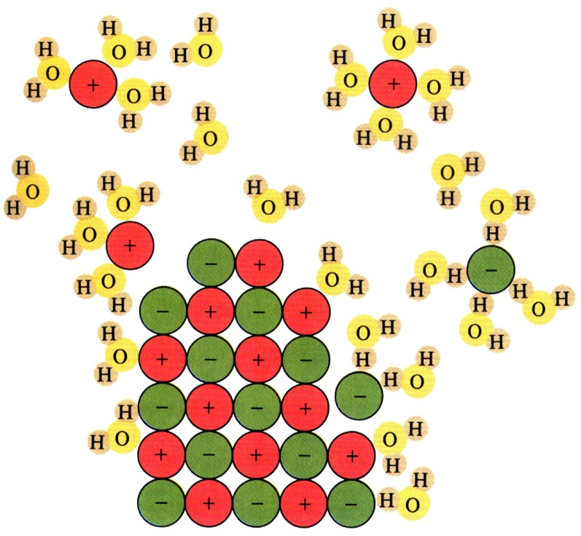
6-1 溶度积常数和溶解度
一、溶解度s
某温度下100克水里溶解某物质的最大克数叫溶解度。习惯上把溶解度小于 0.01g/100g水 的物质叫“难溶物”。其实，从相平衡的角度理解溶解度更确切：在一定温度和压力下，固液(s-aq)达到平衡时的溶液是饱和溶液，这时的物质浓度称为“溶解度”，常s(mol/dm³——mol·L⁻¹)表示。

Slide 3
二、溶度积常数K_{sp}
在
T
-
一定时，沉淀
溶解平衡的通式：
A
B
(
s
)
m
A
n
+
(
a
q
)
+
n
B
m
-
(
a
q
)
m
n
K
=
[
A
n
+
]
m
[
B
m
-
]
n
s
p
·
Or K_{sp}= (ms)^{m}(ns)^{n}
K_{sp}——实际上就是沉淀-溶解反应达到平衡时的标准平衡常数，称为溶度积常数，简称溶度积(solution product)，也是温度的函数，在此温度下溶液的溶解度达到最大，所以是饱和溶液(尽管溶液的浓度通常很低)

Slide 4
二、溶度积常数K_{sp}和溶解度s
常见的沉淀有三种类型：AB、 A₂B /AB₂、A₃B/AB₃，可以写出各自K_{sp}与s的通式 。
例题1： 25℃时PbCl₂的溶度积常数为1.7×10^{－5}，在此温度下饱和PbCl₂溶液中Cl⁻的浓度为 。
例题2：已知La₂(C₂O₄)₃的饱和溶液的浓度为1.10 ×10^{－6} mol⋅dm^{－3}，其溶度积常数为___________。

Slide 5
例题3：在常温下，Ag₂CrO₄和AgCl的溶度积分别为1.12 ×10⁻¹²、1.77×10⁻¹⁰，请问它们在纯水中哪个溶解度大？
注意：Ag₂CrO₄的溶度积比AgCl小，但从计算结果可知，它的溶解度反而大。这是由于它们属于不同类型的难溶电解质——K_{sp}与方程式的计量系数有关！
例题4：计算AgCl在1.0 ×10⁻²mol · L⁻¹HCl的溶解度，比较一下它在纯水中的溶解度。
说明沉淀溶解平衡同样存在同离子效应——使难溶物质的溶解度大大降低，使之沉淀跟完全。

Slide 6
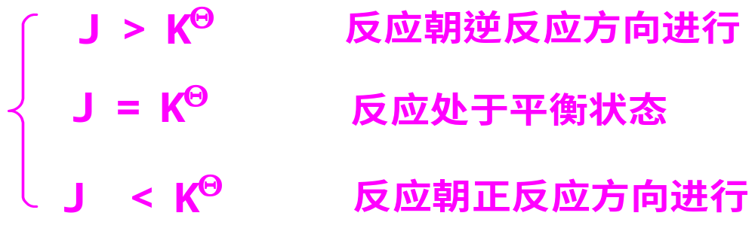
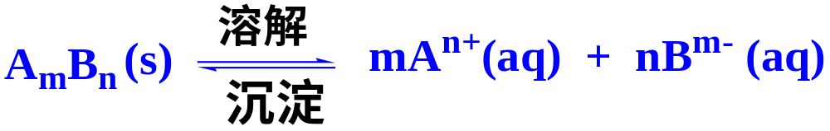
6-2 溶度积原理---反应的方向判据
我们已经熟悉了反应商判据
相似地，对于沉淀溶解平衡(温度一定)：

Slide 7
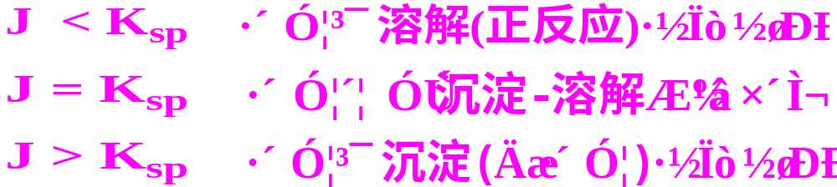
任何时候的反应商J为：
J = [c(A ^{n+})]^{m} · [c(B ^{m －})]^{n}
得到沉淀-溶解反应的反应商J判据：
以上判据又称为溶度积原理或规则，本质上和前面讲过的反应商判据相同。

Slide 8
例题5：0.20mol · L⁻¹的MgCl₂溶液和同浓度的NH₃水等体积混合，试判断会不会生成Mg(OH)₂沉淀？
K_{sp} [Mg(OH)₂]=5.61×10⁻¹²；K_{b}(NH₃)=1.77×10⁻⁵
解题思路：先计算两离子的浓度，然后根据溶度积规则来判断是否会沉淀。书上有例题6-5、6-6！

Slide 9
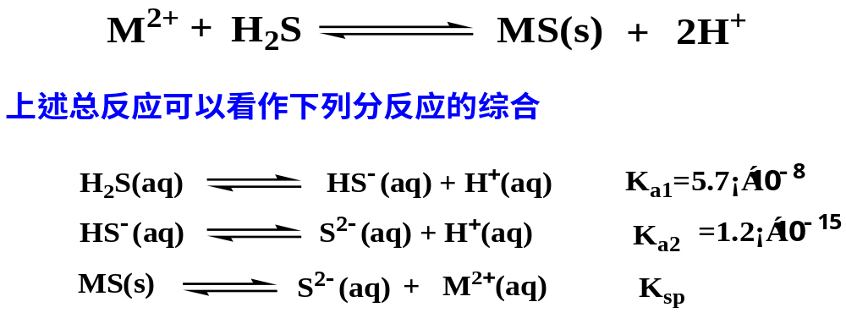
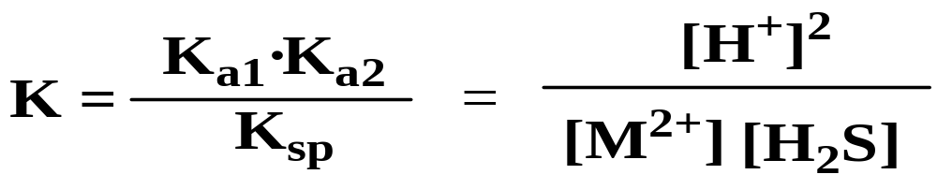
6-3 沉淀的先后、控制pH值来分离沉淀

Slide 10
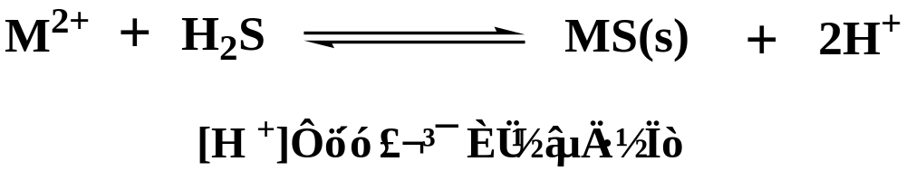
①总反应

Slide 11
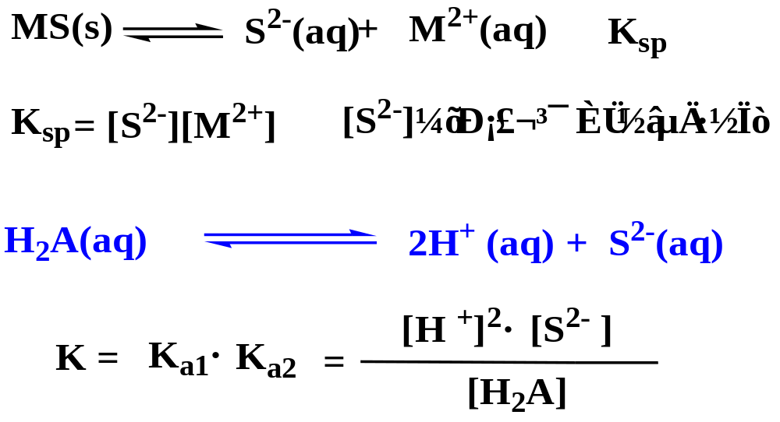
②两个分反应

Slide 12
记住不断通入H₂S气体使之饱和，则c(H₂S)=0.1 mol · L⁻¹。
书上作业P177-12可以用①总反应或②两个分反应两种方式来计算！
1、通过计算和比较各沉淀溶解度s的大小，可以判断不同金属离子的先后沉淀次序（即分步沉淀）——例题6-8。
实际上，同种类型的沉淀，直接比较K_{sp}的大小就可以判断谁先沉淀——K_{sp}小的先沉淀；只有不同种类型的沉淀要通过计算得到。

Slide 13
2、还可以通过控制溶液的pH值[a,b]，来达到分离沉淀的目的，这类计算的思路——P177-12、14
先计算K_{sp}小的某金属离子完全沉淀(10⁻⁶mol·L^{－1})所需的离子浓度，后计算溶液的c(H⁺)_{完全}，pH值；
2) 再计算K_{sp}大的某金属离子刚开始沉淀所需的离子浓度，后计算溶液的c(H⁺)_{开始}，pH值。
这类计算可用在两种沉淀的计算：
①M(OH)₂
②M₂S

Slide 14
6-4 沉淀的溶解和转化
在高中化学提到过，沉淀可以通过：
酸碱反应——如Al(OH)₃溶于强酸强碱；
配位反应——如AgCl溶于过量氨水，生成银氨配离子；
氧化还原反应——如CuS溶于浓硫酸或硝酸来溶解
CuS+2H₂SO₄=CuSO₄+S+SO₂+2H₂O
硫化物沉淀被浓硝酸或王水所溶解——S²⁻被氧化为S，从而使S²⁻大大降低，实际上，上述溶解都可以这样理解，即J＜K_{sp} 。

Slide 15

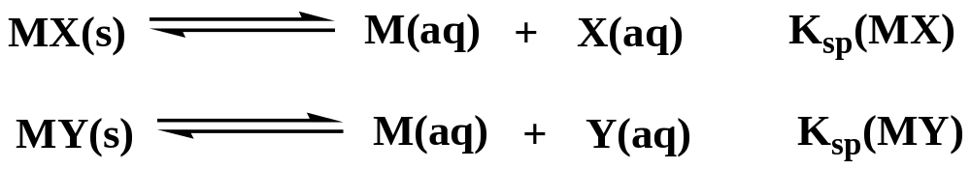
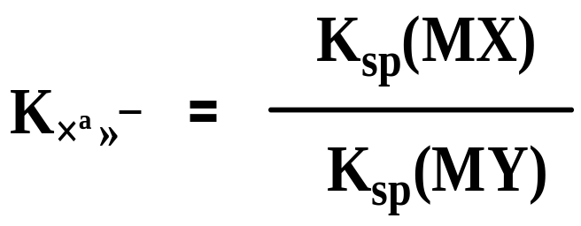
沉淀的转化：
MX(s) + Y(aq) MY(s) + X(aq)
理论上，只要上述K＞1，反应就能进行！(why?)

Slide 16
一般都是溶解度大的转化为溶解度小的沉淀，例如:
BaCO₃(s) + SO₄²⁻(aq) BaSO₄(s) + CO₃²⁻(aq)
已知K_{sp}(BaCO₃) = 2.58×10⁻⁹ ； K_{sp}(BaSO₄) = 1.17×10⁻¹⁰
K_{转化}= (2.58×10⁻⁹ ) / (1.17×10⁻¹⁰) = 24

